Slide 1
第四讲 科学方法与创新方法
刘永谋
liuyongmou@ruc.edu.cn

Slide 2
有无一成不变的科学方法？

Slide 3
第五讲 科学方法与创新方法
科学问题的提出
科学事实的获取
科学假说的提出
科学理论的创立
几种常见的创新方法

Slide 4
一、科学问题的提出

Slide 5
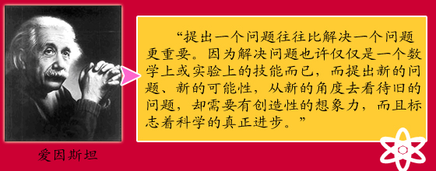

Slide 6
什么是科学问题
一定时代的科学认识主体是在当时的知识背景下提出的关于科学认识与科学实践中需要解决而又未解决的矛盾。

Slide 7
科学问题的分类
常规问题与反常问题
3W

Slide 8
科学问题的主要来源
从科学实践与科学理论的矛盾中产生问题
从科学理论内部的（逻辑）矛盾中产生问题。
从不同理论之间的矛盾中产生问题。
从社会需要与现有的生产技术手段不能满足这种需要的矛盾中产生问题。

Slide 9
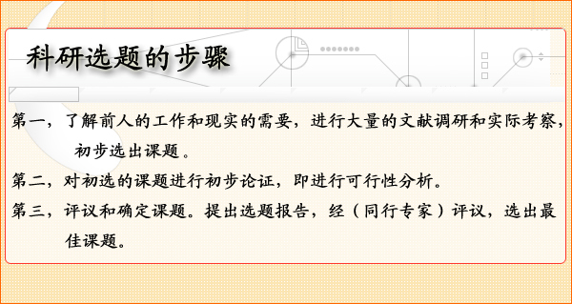

Slide 10
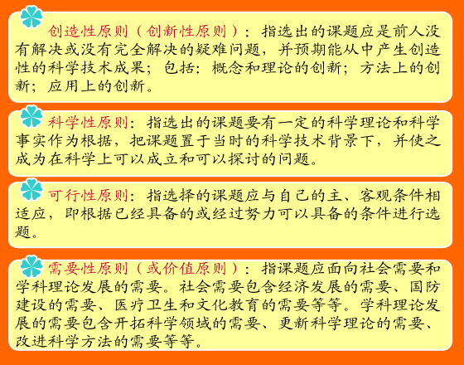

Slide 11
科学选题的艺术

Slide 12
二、科学事实的获取

Slide 13
什么是科学观察
科学观察就是在一定理论思维指导下，通过感官或借助科学仪器，在自然发生的条件下有目的、有计划地感知研究对象，以获取科学事实。

Slide 14
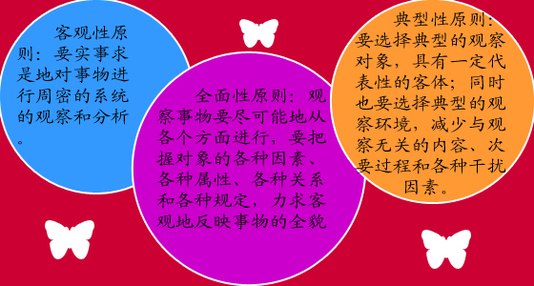

Slide 15
什么是科学实验
科学实验就是根据一定的科学研究目的、运用一定的物质手段、在人为控制或变革客观事物的条件下获得科学事实。

Slide 16
实验与观察的比较
 | 实验方法 | 观察方法
条件 | 人为控制状态 | 自然状态
对象模型 | 可简化 | 不可简化
可靠性 | 可靠、经济 | 经济
重复性 | 可以重复 | 不可重复
人的能动性 | 可以发挥 | 受到限制

Slide 17
模拟实验
模拟实验是一种间接实验，即先设计出反映对象属性的模型，然后用实验手段作用于模型，通过模型实验了解原型（对象）的性质及其运动规律。

Slide 18
观察中的偶然性与机遇问题
在科学实践过程中由于意外的事件导致科学上的新发现，称为机遇。

Slide 19
三、科学假说的形成

Slide 20
形成科学假说的方原则
对应原则：一般来说假说不应与经过检验的科学理论相矛盾。在新假说转化为新理论并取代旧理论时，它应继承旧理论中被实践检验过的合理内容，并把旧理论作为特例或极限形式包含进来。比如，牛顿力学和爱因斯坦相对论的关系。

Slide 21
解释性原则：假说应当与已知的经过实践复核的事实相符合，不仅能解释个别事实，而且能解释该领域已知的全部事实。

Slide 22
可检验性原则：提出的假说必须能用观察、实验加以检验，从而判定它的真伪。不可检验的假说是不科学的。

Slide 23
经验定律型假说的形成
经验定律是对某类现象共同性质和特征或若干类现象之间因果联系的普遍化描述。

Slide 24
理论定律型假说的形成
理论定律型假说是对事物内部必然联系的反映或解释。它寻求的是对经验定律的解释（说明“为什么”）。

Slide 25
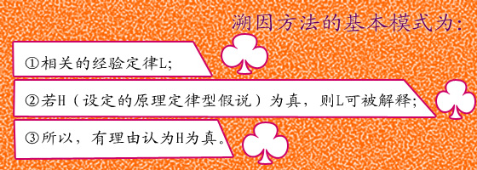

Slide 26
四、科学理论的创立

Slide 27
归纳与概括
归纳是从个别或特殊上升到一般。
分为完全归纳法和不完全归纳法（简单枚举归纳法和科学归纳法）。
概括是一种从个别或特殊性认识上升为一般性认识的思维方法，是一种不完全归纳。

Slide 28
演绎与公理化
演绎方法：是从一般原理推论出个别或特殊事物及其结论的过程。它的根本特点是前提与结论之间具有蕴涵关系。
公理化方法是指从尽可能少的基本概念、公理、公设出发，运用演绎推理规则，推导出一系列的命题和定理，从而建立理论体系的方法。

Slide 29
分析与综合
分析方法是把研究对象整体分为各部分、方面、因素和层次等，并分别加以考察的认识方法。
综合方法是将已有的关于研究对象各个部分、方面、因素和层次的认识联系起来，形成对研究对象整体性认识的认识方法。

Slide 30
麦克斯韦的综合
库仑定律确定了电荷之间的作用力、磁极之间的作用力。
奥斯特分析了电流对磁针的作用力。
安培、戴维等人研究了电流转化为磁力。
毕奥等人发现了电流分布与磁感应强度之间的关系定律。
法拉第提出了电磁感应定律。
1858年开始，英国人麦克斯韦系统地考察了前人对电、磁的研究，认为应该把电流规律、磁场规律统一起来。
1862年，麦克斯韦方程发表。
1888年，德国人赫兹试验证实了电磁波的存在。

Slide 31
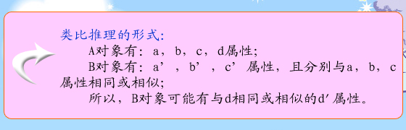
类比
类比是根据两个或两类不同对象的部分属性或功能等相同或相似，推论出它们的其他属性或功能等也可能相同或相似。

Slide 32
比较
比较是认识对象之间的相同点或相异点的逻辑思维方法。比较可以在异类对象之间进行，也可以在同类对象之间进行，还可以在同一对象的不同方面、不同部分之间进行。

Slide 33
五、几种常见的创新方法

Slide 34
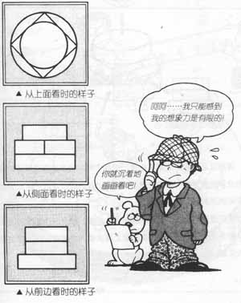
发散思维
发散思维（divergent thinking或称“求异思维”）：在解决问题时，思维能不拘一格地从仅有的信息中尽可能扩展开去，朝着各种方向去探寻各种不同的解决途径和答案。它的特点是流畅性、灵活性和独特性。横向思维、逆向思维等都属于发散思维。

Slide 35
组合创新
在许多情况下，把已有知识或者物品要素结合起来，或者把不同功能的产品巧妙地组合起来，往往可以形成创新。

Slide 36
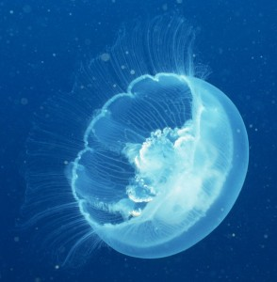
模仿创新

Slide 37
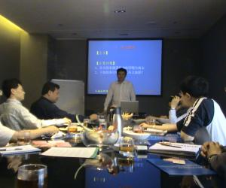
头脑风暴
头脑风暴法是若干参与人组成的小型会议，参与人之间相互启发、相互激荡，而不是相互限制、相互攻击，围绕某个问题进行自由思索、自由设想，产生某种类似正反馈的放大效应。

Slide 38
对演法和魔鬼代言人法
对初步方案进行负面的批评、挑刺，可以帮助提出新的备选方案，或完善备选方案。

Slide 39
谢谢！

